Slide 1

适于远程监测的模块化、小功率DC/DC变换器研究
同济大学2018届硕士研究生
学位论文答辩报告会
姓 名: 吴琛浩
专 业: 控制科学与工程
学 号: 1531664
导 师: 岳继光 教授
Notes:
各位老师、各位同学，大家下午好，我的学位论文题目是适于远程监测的模块化、小功率DC/DC变换器研究。
答辩ppt陈述逻辑：通过介绍根据综述提练出的科学问题引出本文的研究内容，从阐述本文的研究内容切入，通过研究思路明确课题研究的总体路线，进而按照以第2章为一致性描述、以第三章、第四章为过程建模、以第五章为实验验证与分析三个板块陈述，最后以第七章为总结和展望结束答辩陈述。

Slide 2
研究背景
研究内容
关键技术及难点
主要工作与研究成果
总结与展望
Notes:
首先是本文研究的核心内容（切换到下一张ppt）。

Slide 3
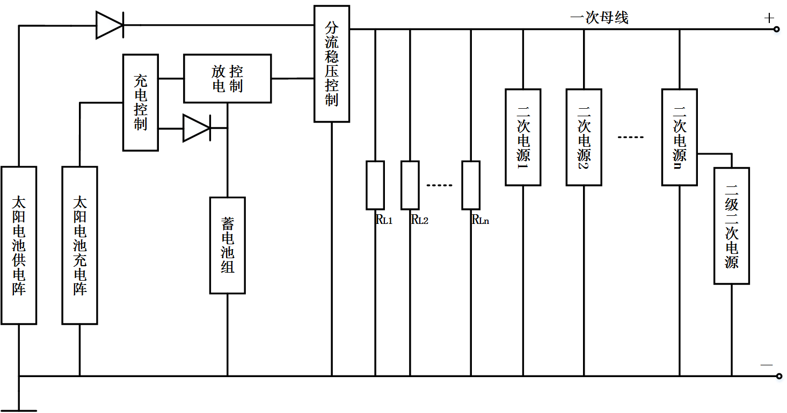
研究背景
 空天技术产品模式与空间电源系统
 开关电源类产品质检现状
 国内外产品一致性测试现状
Notes:
本文提出的DC/DC变换器实时监测问题，根据国内外研究现状综述和分析，主要考虑了以下几个方面。对于空间电源系统而言，往往具有系统化和分布式的特征，如图所示是一类空间电源系统的结构，据统计，在二代导航一期组网系统中，空间二次电源使用数量达到 500 块以上。
其次，
因此，基于以上问题背景，便形成了本文研究的主体框架，主要包含以下几个方面的核心内容。

Slide 4
研究内容
 建立小批次开关电源产品性能一
致性量化模型
 性能间差异度量、多指标融合和
一致性准则定义
 验证用原型产品设计与分析
 一致性量化体系及其特性验证与
分析
Notes:
（从第一章研本文研究小批次开关电源产品性能一致性量化体系所涉及的关键问题，对实现其批次生产过程质量一致性控制和优化具有重要的意义。究内容中摘取）

Slide 5
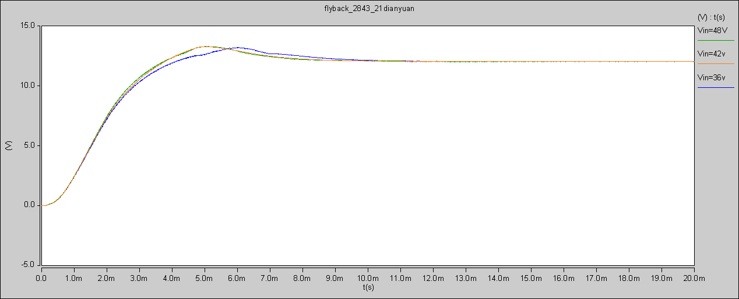
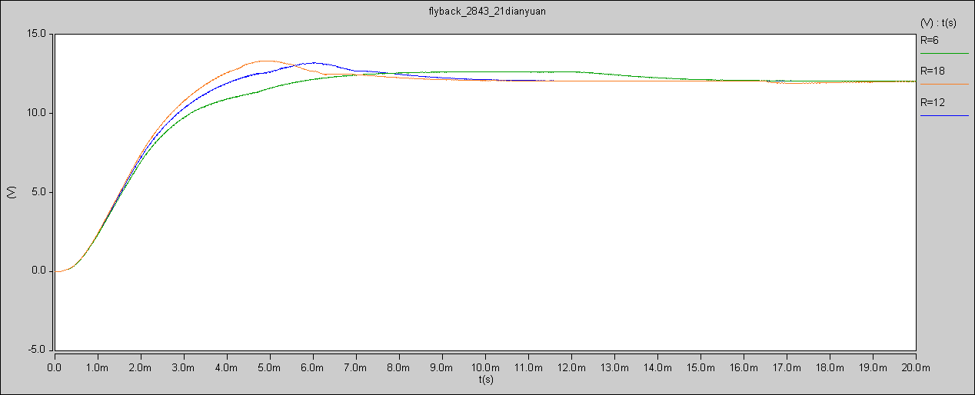
实验验证与分析

原型产品设计与分析

Slide 6
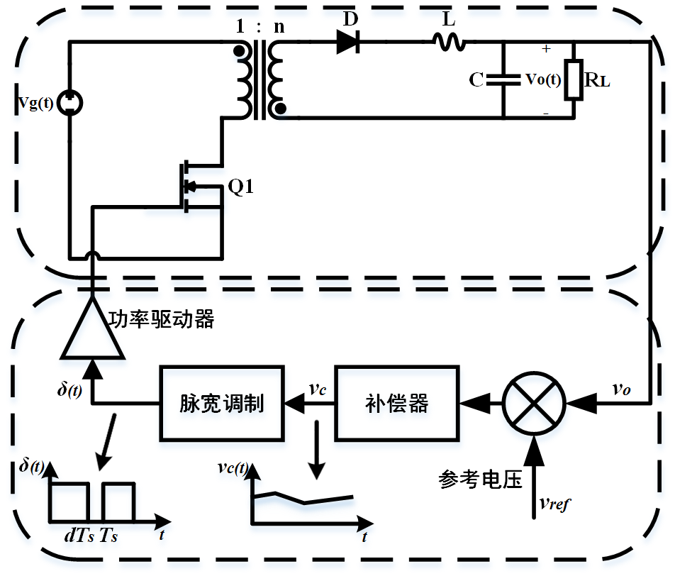
实验验证与分析

原型产品设计与分析

Slide 7
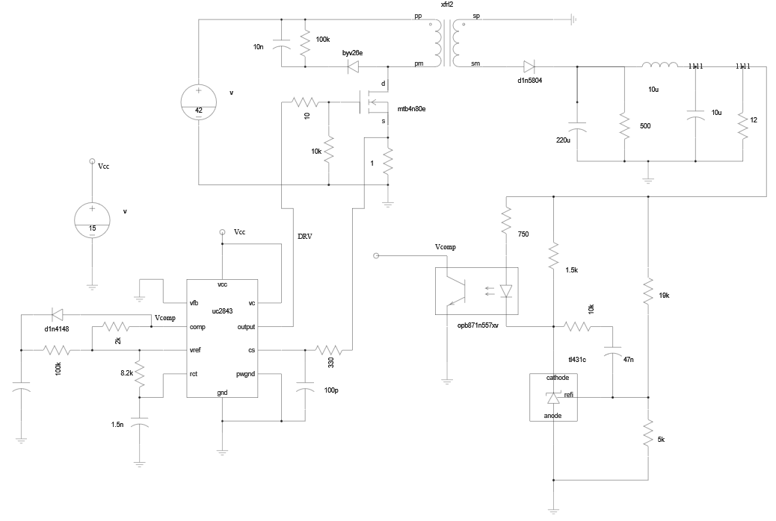
实验验证与分析

原型产品设计与分析

Slide 8
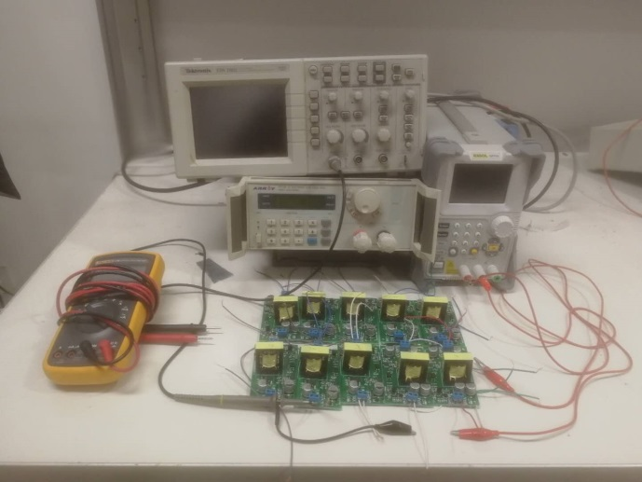
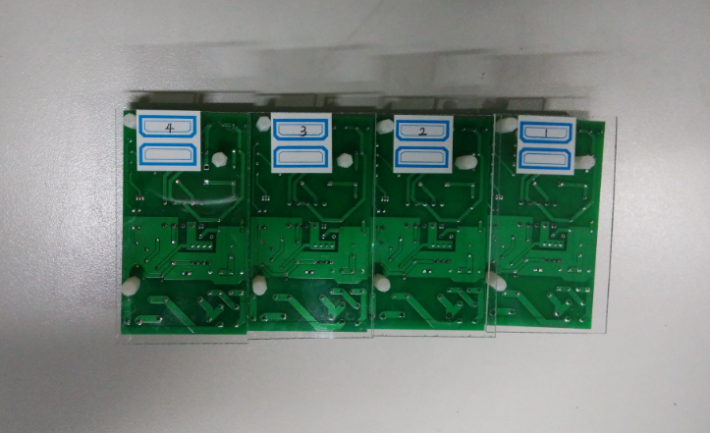
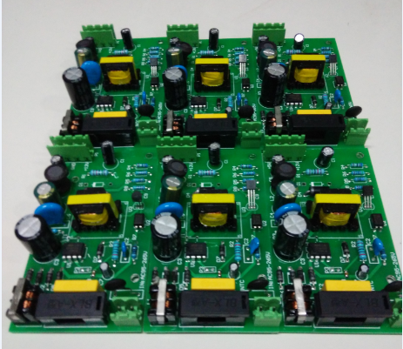
实验验证与分析

原型产品实现

Slide 11
项目 编号 | 12Ω | 24Ω | 48Ω | 36V | 42V | 48V | U₁ | U₂ | U₃
 | 输出电压（V） | 输出电压（V） | 输出电压（V） | 输出电压（V） | 输出电压（V） | 输出电压（V）
1、2串联 | 23.20 | 23.48 | 23.99 | 23.44 | 23.48 | 23.51 | 11.95 | 12.12 | /
1、3串联 | 22.62 | 23.42 | 23.87 | 23.38 | 23.42 | 23.42 | 11.96 | / | 11.97
2、3串联 | 22.86 | 23.62 | 24.06 | 23.59 | 23.62 | 23.64 | / | 12.19 | 12.04
λ_{in12}=0.29% λ_{out12}=3.3
λ_{in13}= 0.17% λ_{out13}=1.1%
λ_{in23}=0.21% λ_{out23}=5.8%
Notes:
串联组合情况下的DC/DC变换器，单块DC/DC变换器的输出电压有所下降，进行串联组合之后的串联分压接近均匀，输入调整率较之单块DC/DC变换器略有升高，负载调整率有明显升高。DC/DC变换器在串联组合情况下，会对DC/DC供电系统性能有所削弱，各项性能指标有所下降。

Slide 12
项目 编号 | 12Ω | 24Ω | 48Ω | 36V | 42V | 48V | I₁ | I₂ | I₃
 | 输出电压（V） | 输出电压（V） | 输出电压（V） | 输出电压（V） | 输出电压（V） | 输出电压（V）
1、2并联 | 12.08 | 12.20 | 12.25 | 12.11 | 12.20 | 12.20 | 0.12 | 0.87 | /
1、3并联 | 12.03 | 12.08 | 12.12 | 12.08 | 12.08 | 12.08 | 0.594 | / | 0.396
2、3并联 | 12.21 | 12.24 | 12.29 | 12.24 | 12.25 | 12.25 | / | 0.83 | 0.165
1、2、3并联 | 12.08 | 12.18 | 12.25 | 12.17 | 12.18 | 12.18 | 0.07 | 0.744 | 0.184
λ_{in12}=0.7% λ_{out12}=1.3%
λ_{in13}= 0.0% λ_{out13}=0.7%
λ_{in23}=0.08% λ_{out23}=0.65%
λ_{in123}= 0.0% λ_{out123}=1.4%
Notes:
并联组合情况下的DC/DC变换器，单块DC/DC变换器的输出电压基本保持不变，进行并联组合之后的分流并不均匀，并联的DC/DC变换器越多，分流越趋于均匀。输入调整率较之DC/DC变换器明显下降，趋近于0%，负载调整率与单块DC/DC变换器持平。DC/DC变换器在并联组合情况下，会对DC/DC供电系统性能有所提升，具有更加优良的输入输出特性。

Slide 13
项目 编号 | 12Ω | 24Ω | 48Ω | 输出调整率（%） | 36V | 42V | 48V | 输入调整率（%）
 | 输出电压 （V） | 输出电压（V） | 输出电压（V） |  | 输出电压（V） | 输出电压（V） | 输出电压（V）
1并2串3 | 23.24 | 23.66 | 24.02 | 3.2 | 23.56 | 23.61 | 23.57 | 0.04
1并3串2 | 23.41 | 23.67 | 24.11 | 2.9 | 23.67 | 23.68 | 23.70 | 0.12
2并3串1 | 23.20 | 23.52 | 24.01 | 3.4 | 23.48 | 23.52 | 23.54 | 0.2
项目 编号 | U₁ | U₂ | U₃ | I₁ | I₂ | I₃
1、2并联与3串联 | 12.14 | 12.22 | 12.04 | 0.555 | 1.367 | 1.922
1、3并联与2串联 | 11.96 | 12.19 | 12.00 | 1.19 | 1.956 | 0.765
2、3并联与1串联 | 11.95 | 12.07 | 12.01 | 1.946 | 0.417 | 1.426
Notes:
混联组合情况下的DC/DC变换器,同时兼容了串联情况和并联情况，各DC/DC变换器输出电压接近均匀，电流分布并不均匀，但较之DC/DC变换器直接串联组合情况有所改善、提高，具有更好的分压、分流特性。输入调整率与单块DC/DC变换器接近，负载调整率较之单块DC/DC变换器显著升高。DC/DC变换器在混联组合情况下，性能指标有所提升，具有更加优良的输入输出特性。

Slide 14
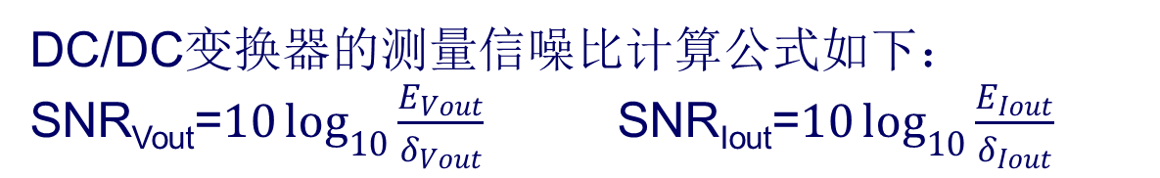
DC/DC变换器的测量信噪比计算公式如下：
SNR_{Vout}=$10\log_{10}{\frac{E_{Vout}}{δ_{Vout}}}$ SNR_{Iout}=$10\log_{10}{\frac{E_{Iout}}{δ_{Iout}}}$
信噪比 编号 | E_{Vout} | δ_{Vout} | SNR_{Vout} | E_{Iout} | δ_{Iout} | SNR_{Iout}
1 | 12.06 | 0.0004 | 44.54 | 0.99 | 0.000043 | 43.61
2 | 12.20 | 0.0071 | 32.32 | 1.00 | 0.000037 | 44.73
3 | 12.09 | 0.0069 | 32.46 | 0.99 | 0.000079 | 50.98
4 | 12.10 | 0.0013 | 39.41 | 0.98 | 0.000090 | 40.36
5 | 12.37 | 0.0089 | 31.44 | 1.01 | 0.000013 | 48.94
6 | 12.04 | 0.0011 | 40.25 | 0.99 | 0.000020 | 56.97
7 | 12.09 | 0.0007 | 42.16 | 0.98 | 0.000039 | 44.03
8 | 12.14 | 0.0007 | 42.13 | 0.99 | 0.000050 | 42.95
9 | 12.02 | 0.0008 | 41.45 | 0.98 | 0.000019 | 47.06
10 | 11.95 | 0.0008 | 41.51 | 0.98 | 0.000022 | 46.34
电压、电流的信噪比都在30以上，即电压、电流的平均值和噪声的比值在10³以上。可得，本文对于DC/DC变换器的测量数据具有可信性。
Notes:
混联组合情况下的DC/DC变换器,同时兼容了串联情况和并联情况，各DC/DC变换器输出电压接近均匀，电流分布并不均匀，但较之DC/DC变换器直接串联组合情况有所改善、提高，具有更好的分压、分流特性。输入调整率与单块DC/DC变换器接近，负载调整率较之单块DC/DC变换器显著升高。DC/DC变换器在混联组合情况下，性能指标有所提升，具有更加优良的输入输出特性。

Slide 15
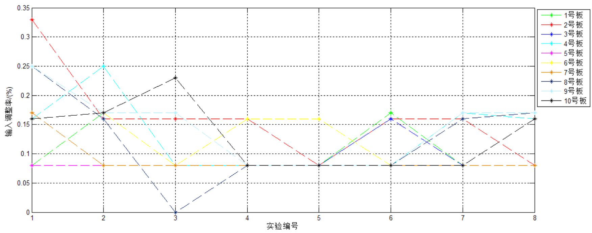
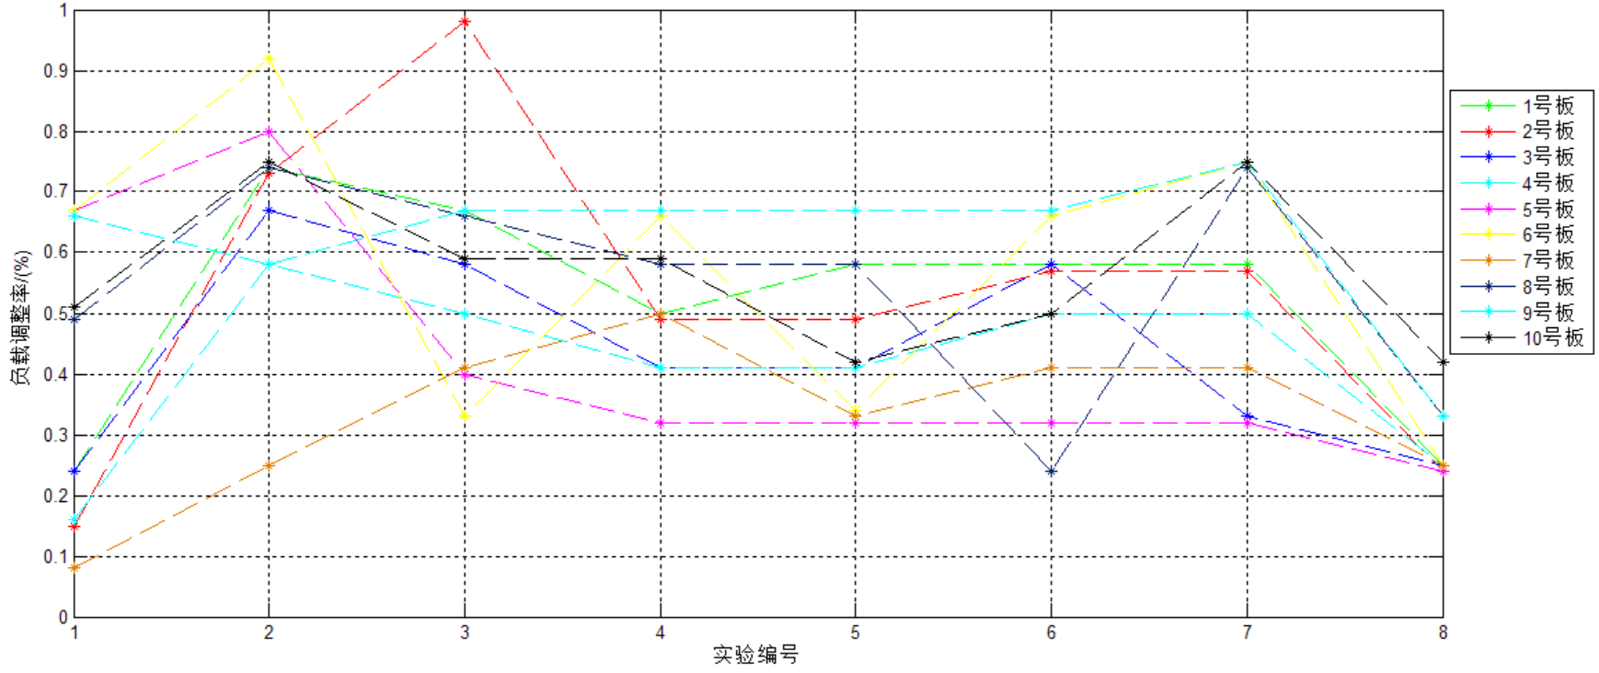
考虑到测量时的随机误差，对于同一DC/DC变换器进行的8次实验中，去除异常值（偏离平均值），可得输入调整率分布在[0.08,0.25]，负载调整率，分布在[0.3,0.8]，个体之间的差异较小

Slide 16
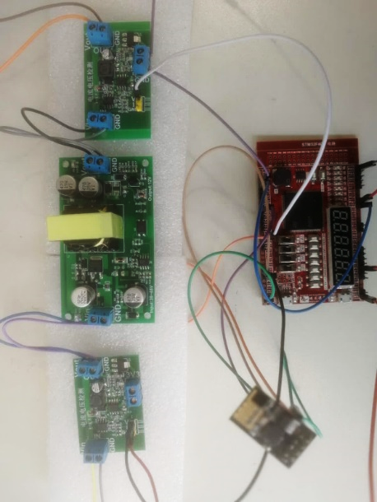
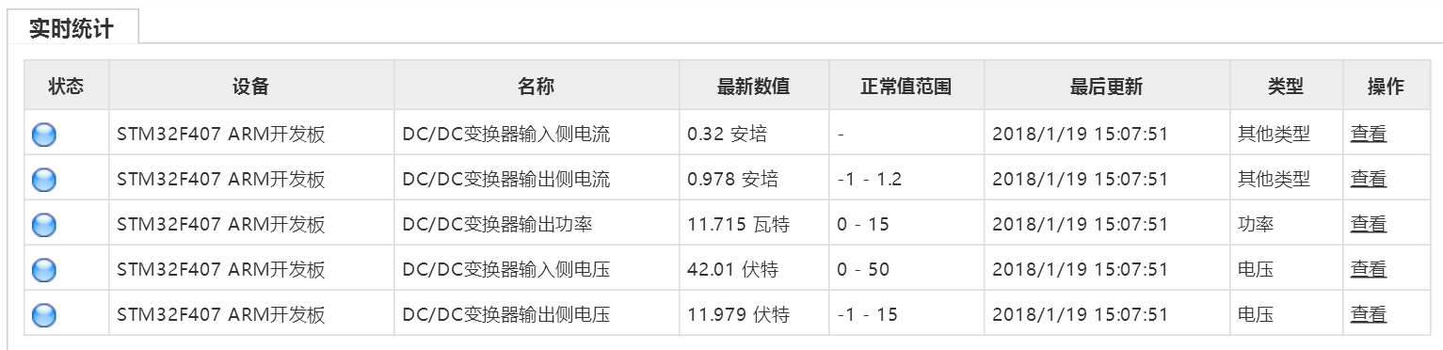

Slide 17
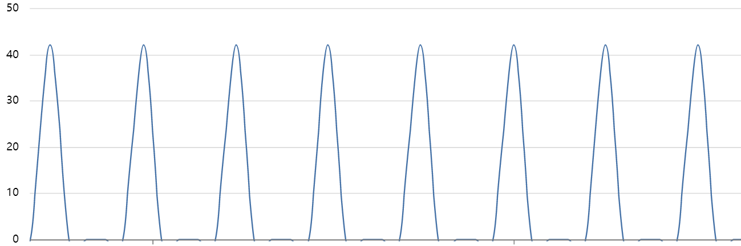
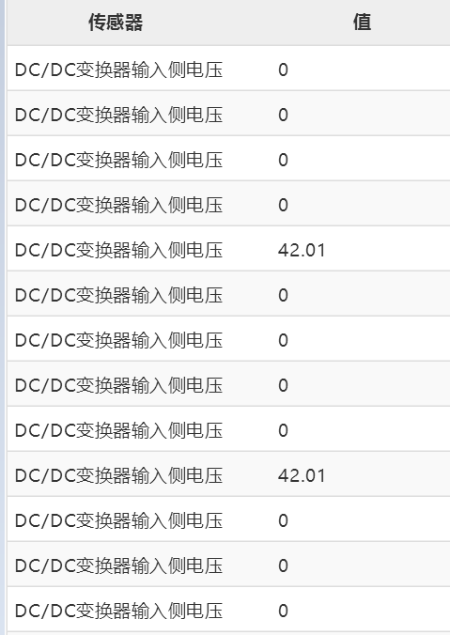
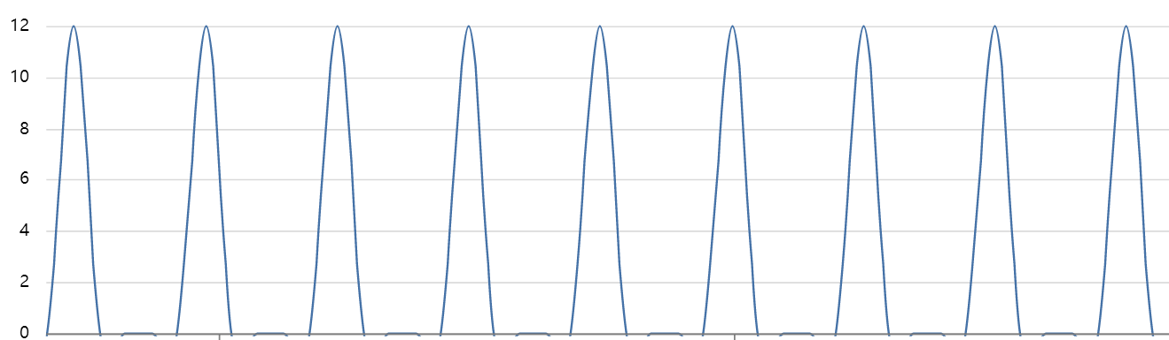
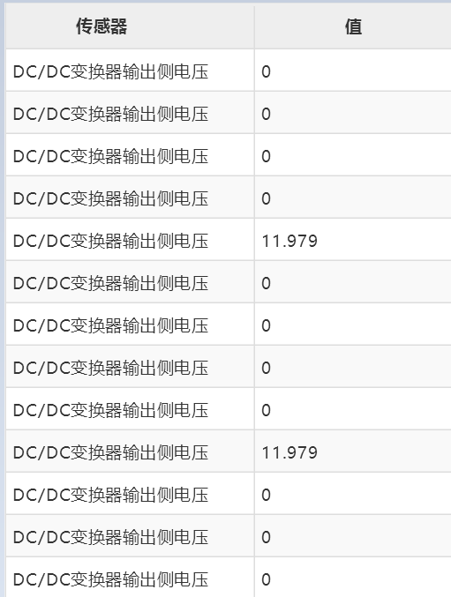
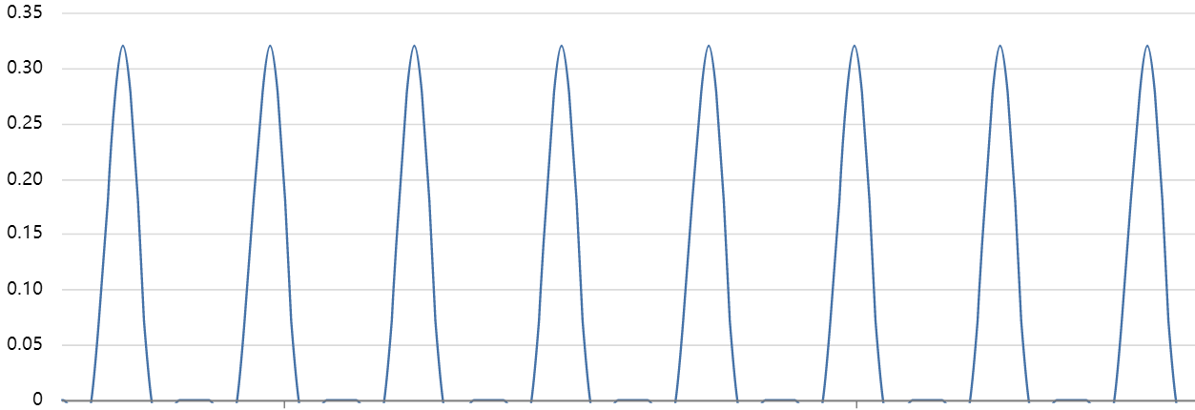
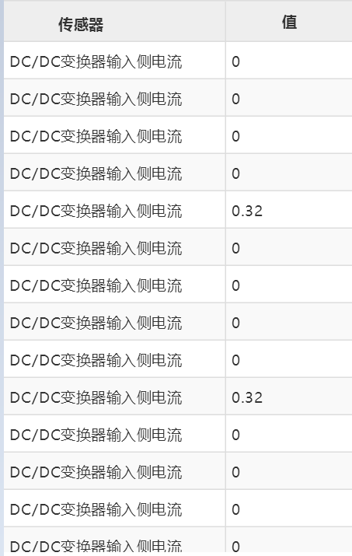
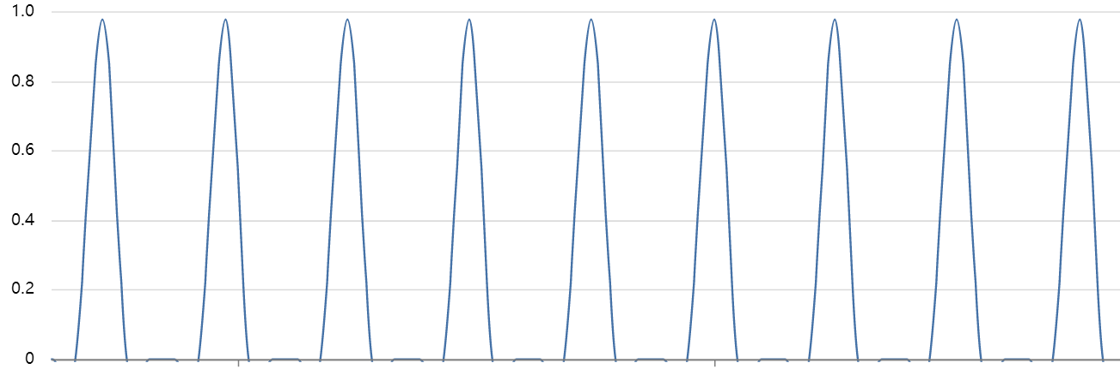
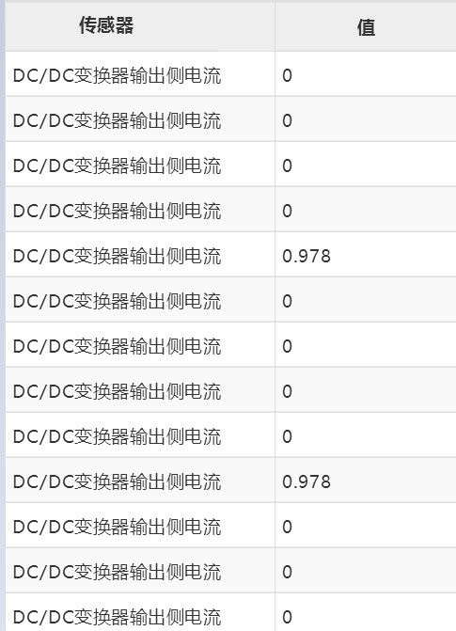
DC/DC变换器输入侧电压
DC/DC变换器输出侧电压
DC/DC变换器输入侧电流
DC/DC变换器输出侧电流

Slide 19
总结与展望
总结
1、设计了一款DC/DC变换器，并通过相关实验测试，得到变换器的性能指标，串联、并联、混联时的参数变化及特性。
2、实现了DC/DC变换器监测系统的嵌入式设计，包括DC/DC变换器的数据采集功能、数据处理与分析功能、实时数据与服务器的远程通信功能。
3、实现了DC/DC变换器的远程、实时监测，在网页端可以显示DC/DC的相关实时参数。
展望
1、监测更为多元的参数
2、扩展通信方式，使用其他通信模块，实现多种通信方式的集成
3、从物联网云端反向设计，对实时采集的数据下达控制指令，实现具有双向通信功能的DC/DC变换器。
Notes:
至此，已完成本文的所有研究内容，总结下来包含这样几个方面。
1、例如现场环境温度、压力、压强、DC/DC变换器的纹波等。
2例如GPRS模块，蓝牙模块，Zigbee模块等
3、从物联网云端反向设计，对实时采集的数据下达控制指令，实现智能DC/DC变换器。

Slide 20

谢谢！
适于远程监测的模块化、小功率DC/DC变换器研究
姓 名: 吴琛浩
学 号: 1531664
导 师: 岳继光 教授
Notes:
以上就是我的报告，请各位老师指正

